Slide 1
2018年东丽区教育教学信息技术研究课题
基于智慧教室环境的互动教学研究
地点: 天津市滨瑕实验中学
时间：2019.3.21

Slide 2
2018年东丽区教育教学信息技术研究课题
基于智慧教室环境的互动教学研究
开题报告
课题编号:191201100019

Slide 3
背景价值
理论依据
对象选择
研究方法
程序措施
成员与分工
进度与计划
预期成果

Slide 4
背景价值
当前，我们正处在全球化和信息化的时代，互联网不仅放大了优质教育资源的功能和价值，也打破了区域、实践、师资导致的教育壁垒，给学生提供了更多获取知识的通道。传统的课堂教学是教师灌注式的教学，存在的课堂的教条化、模式化、单一化和静态化等特点。许多多媒体教师并不完善，在技术、应用、管理等诸多方面存在不足，影响着互动式课堂教学的开展。

Slide 5
背景价值
伴随着信息化时代的来临，传统的课堂教学面临着巨大的外部挑战。学习方式的变革以及学习主体的自我觉醒，使得课堂教学不再是师生间单一的“教与学”关系，更多的是平等的对话与互动，传统课堂已无法满足新的“教育需要”。
因此，如何利用现代化信息技术，构架一个更加有效的智慧教室来改进课堂的互动教学，是摆在我们面前的一项重要的任务。而如何将信息技术与教育深度融合，优化教育模式，也已经成为一种必然的趋势。因此，“智慧课堂”这一新的教学模式应运而生。它作为一种信息技术整合的数字化教学环境，正逐渐成为教育技术领域研究的热点。同时，如何改变和优化传统的教学环境，提升教学互动的质量和效率，也成为教学领域的一项重要课题。

Slide 6
内涵及理论
智慧教室是一种新型的教育形式和现代化教学手段，基于互联网技术，以平台为基础、以资源为支撑、以服务为导向、以课程为中心、以教师为主导、以学生为主体，以信息资源建设和信息应用系统建设为核心，集成师生交流互动、答疑和管理等功能，包括以课程为主线，高度整合校内、校外的所有资源；以课程为中心，展开作业、考试、答疑、讨论、评价等互动教学活动。

Slide 7
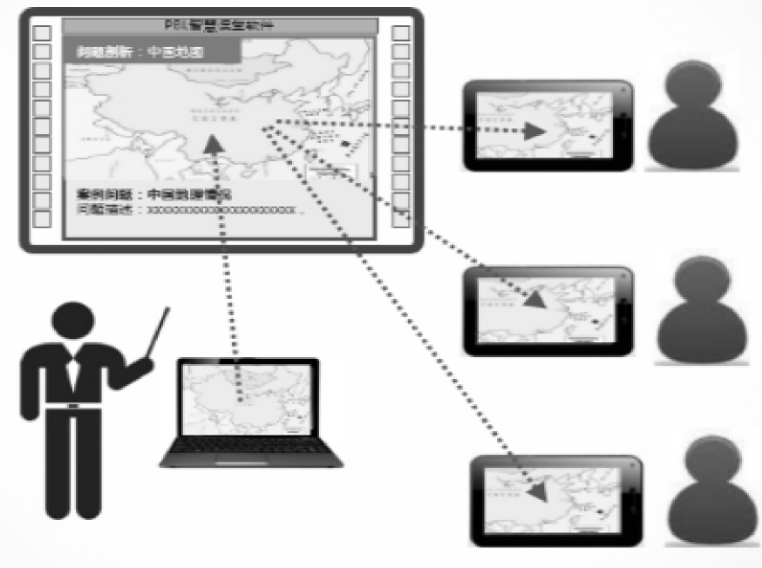
互动学习

Slide 8
构建主义理论
建构主义认为，孩子是在与周围环境相互作用的过程中，通过与外部环境或情境的“同化”与“顺应”过程，不断达到与周围环境的平衡，从而建构起关于生活和世界的认知序列的。建构主义理论较好地说明了人类学习过程中学习如何发生、意义如何建构、概念如何形成、以及理想的学习环境应包含哪些主要因素等问题，为现在教学理论的确立和发展奠定了心理学、教育学意义上的坚实基础。其中观点值得借鉴。

Slide 9
行为主义理论
行为理论认为，学生的学习过程是一种循序渐进的操练。这种操练活动主要分为“刺激——反应——强化”三个步骤，并且通过反复多次的操练实践，巩固所学的知识内容。对于课堂教学来说，在有限的时间内，尽可能多的为学生提供反复实践和练习的机会，同时，教师还应提供不同方式的实践和操练机会，保持积极而灵活的课堂氛围，使学生在丰富的操练实践中巩固所学的知识。

Slide 10
合作学习理论
合作学习理论诞生于二十世纪中后期，风行于美国的一种学习理论。它以小组为单位，将学生分组，通过合作学习，将彼此间的学习效率达到最大。如今，这种小组式的学习模式已经成为西方国家常见的教学方法，它具有更强的合作性和互动性，也可增进学生与教师之间、学生与学生之间的互动交流，已取得更好的成绩。

Slide 11
对象选择
1
2
3
七年级学生
八年级学生
8
4
东丽区其他学校学生
7
九年级学生
6
5

Slide 12
研究方法
文献研究法
案例研究法
调查研究法（问卷调查、课堂观察、访谈）
经验总结法

Slide 13
研究内容
通过智慧教室信息化平台，实现学生的个性化学习和教师的个性化教学相结合，从而实现智慧教室环境下的互动教学研究。本研究从理论、技术、设计和实践研究四个方面，探索智慧教室环境的与互动教学的有机结合，提高教与学生主体的参与性，构建适合具体学科的教学模式和评价依据。

Slide 14
研究内容
（1）智慧教室相关理论研究和其定义
（2）通过问卷分析学生学习需求，调查分析学生身心健康状况；
（3）调查了解本校智慧教室使用现状，分析存在的弊端表现及其成因
（4）通过理论指导及教学实践，不同学科分别形成行之有效的互动教学模式，根据学科特点，制定标准教学课例与教案模板；

Slide 15
研究步骤
准备阶段（2018年3月——2018年8月）
① 理论学习：
查阅相关文献资料，了解智慧教室及互动教学的
相关理论。
② 认真选题，制定研究方案，查找相关资料，完成课题研究方案的制定、论证。

Slide 16
研究步骤
(2) 申报阶段（2018年9月——2019年2月）
① 制定研究方案，查找相关资料，申报课题，做好申报立
项工作。
② 成立课题研究小组及人员分工。
③调查分析，收集资料，文献搜集，制定研究目标，进行
理论构建，撰写课题实施方案及实施计划、检验方案。
④方案制定后，请有关专家提出修改意见，并对方案做进
一步分析，最终完善方案。
⑤培训课题组研究人员；编制有关的调查问卷，了解情况。

Slide 17
研究步骤
(3)实施阶段（2019年3月——2019年12月）
① 课题组教师利用集体备课时间研讨行之有效的互
动教学模式。
② 定期举行基于智慧教室环境下的公开展示课。
③ 定期召开课题研讨会，反思行动，交流看法，总
结经验，优化教学设计。
④ 学生问卷调查。通过开座谈会、问卷调查等形式，
了解学生的存在的问题。

Slide 18
研究步骤
(4) 结题阶段（2020年1月——2020年5月）
① 汇总课题研究资料，以及做好资料的补充和完善
工作。
② 撰写课题研究论文、课题结题报告。
③ 邀请专家、领导对课题进行评审鉴定。

Slide 19
成员与分工
课题组长：梁静
课题分管领导：韩存喜
课题成员及相关分工：
梁 静：撰写研究报告、工作报告；发表课题论文；组织实施
课题文字处理和分析加工
率春杰：课题实验的指导与分析加工
徐菲菲：课题文字处理与对外宣传
尹 瑜：教学实验；整理课题材料
刘 倩：教学实验；整理课题材料
常 娥：教学实验；撰写课题论文
孙立颖：教学实验；撰写课题论文
韩存喜：撰写课题论文；组织实施
张洪静：教学实验；撰写课题论文

Slide 20
进度与计划
2019年3月-2019年12月各课题小组开展行动研究
2019年12月 课题中期推动会
2019年12月-2020年12月
智慧教室环境下的互动教学模式展示课
2020年1月-2020年6月
各课题小组成员完成《智慧教室环境
下 的互动教学研究》相关论文
2020年9月 课题结题总结会

Slide 21
预期研究成果
1. 阶段性成果：
（1）关于“基于智慧教室环境的互动教学研究”资源整合
（2）在备课、上课、作业处理等诸多方面形成“基于智慧教室环境的互动教学研究”阶段研究报告
（3）“基于智慧教室环境的互动教学研究”典型课例案例集
2．最终研究成果：
（1）“基于智慧教室环境的互动教学研究”典型课例集
（2）“基于智慧教室环境的互动教学研究”案例集
（3）“基于智慧教室环境的互动教学研究”阶段研究报告
（4）“基于智慧教室环境的互动教学研究”结题研究报告和工作报告

Slide 22
感谢各位专家、老师们

